Slide 1
Klassifikation von Verkehrszeichen
Modularbeit LV „Neuronale Netze“
Hochschule München Nicholas Aiken, 40214918 Christian Kallmaier, 39573418

Slide 2
Agenda
Vergleich mehrerer neuronaler Netze zur Klassifikation von Graustufen-Bildern
Standard Multilayer-Perzeptron
Convolutional Neural Network
Convolutional Neural Network mit Autoencoder
Anwendung der Vergleichsergebnisse auf die Klassifikation von RGB-Farbbildern

Slide 3
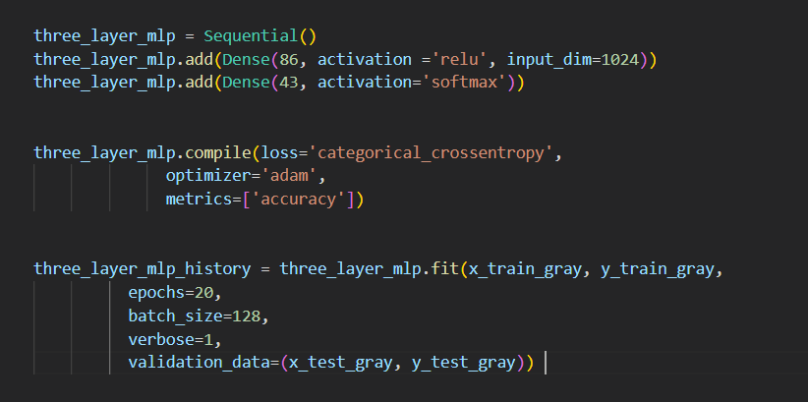
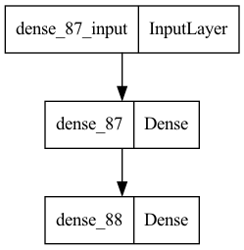
Standard MLP mit Drei schichten
Initialer Aufbau:
Input-Schicht mit 1024 Input-Parametern
Ein Hidden-Layer mit 86 Neuronen und Aktivierung: ReLU
Output-Schicht mit 43 Neuronen (analog zu 43 Label-Klassen)
Batch-Size: 128
Epochs: 20
Loss: Categorical Crossentropy
Optimizer: ADAM (Adaptive Moment Estimation)
Metrik: Genauigkeit (Accuracy)

Slide 4
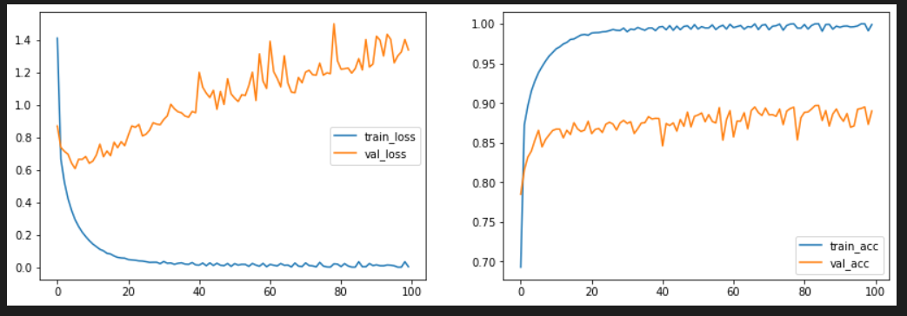
Performance des initialen Standard MLP (ein Hidden Layer) Neuronen=344
Max. Training-Accuracy: 99.91%
Max. Validation-Accuracy: 89.01%
Starker Anstieg des Validierungsfehlers nach ca. den ersten 15 Epochs bei gleichzeitiger Konvergenz der Training-Accuracy zu nahe 100% deutet auf starkes Overfitting hin
Interessant ist, dass die Validation-Accuracy trotz steigendem Fehler nahezu konstant bleibt
Gegenmittel: Implementieren von Early Stopping, Einführen von Regularisierung in Form von Dropout

Slide 5
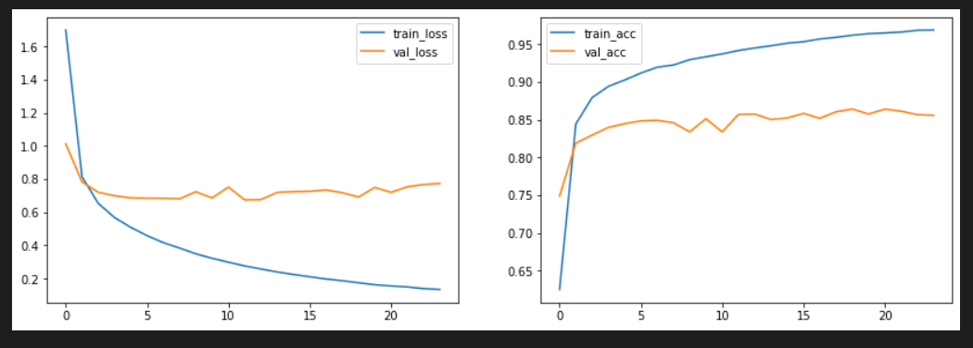
Early Stopping in initialem MLP
Early Stopping Parameter:
Min. Delta: 0.02
Patience: 12
Restore weights: true
Ergebnis:
Early Stopping nach 24 Epochs
Best weights nach 12 Epochs wiederhergestellt
Accuracies: 96.90% Training, 85.58% Validation

Slide 6
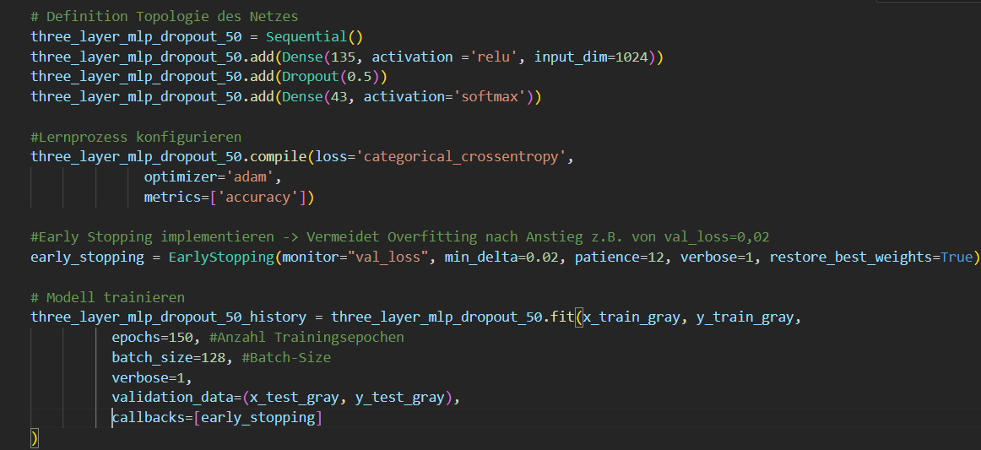
Einführung von Dropouts
Initialer Aufbau:
Input-Schicht mit 1024 Input-Parametern
Ein Hidden-Layer mit 135 Neuronen und Aktivierung: ReLU
Dropout: 0.5
Output-Schicht mit 43 Neuronen (analog zu 43 Label-Klassen)
Batch-Size: 128
Epochs: 150
Loss: Categorical Crossentropy
Optimizer: ADAM (Adaptive Moment Estimation)
Metrik: Genauigkeit (Accuracy)

Slide 7
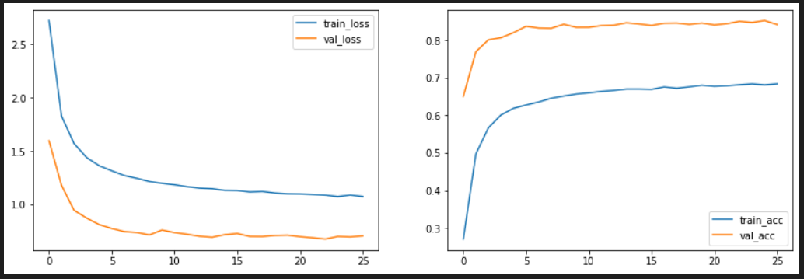
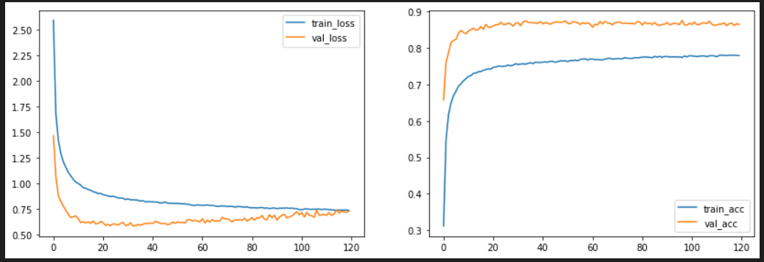
Performance Standard mlp mit Dropout
Bsp: Early Stopping
Early Stopping:
Max. Training-Accuracy: 68.39%
Max. Validation-Accuracy: 84.18%
Early Stopping nach 26 Epochs
Best weights nach 14 Epochs wiederhergestellt
No Early Stopping:
Max. Training-Accuracy: 77.98%
Max. Validation-Accuracy: 86.52%
Interessant ist, dass die Validation-Accuracy trotz leicht steigendem Fehler nahezu konstant bleibt
Gegenmittel: Dropout Anpassen
Bsp: No Early Stopping

Slide 8
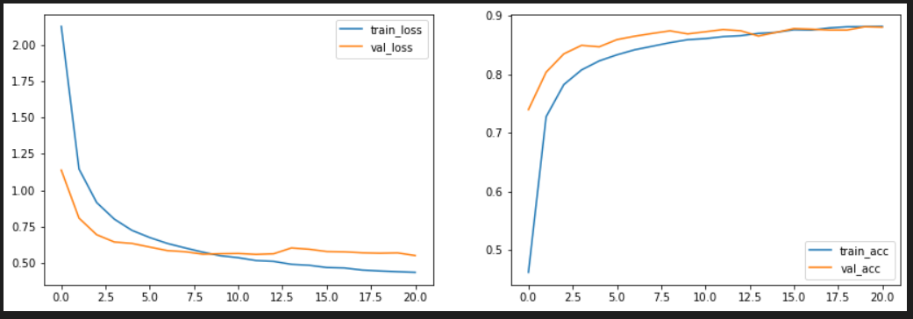
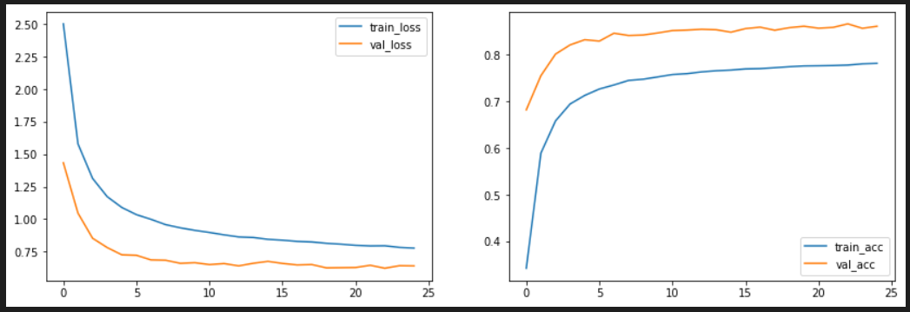
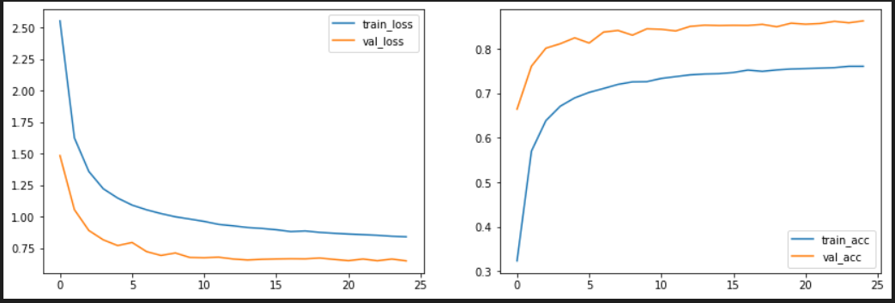
Verschiedene Dropout-stärken Anpassen
Bsp: Dropout = 0.3, Epoch=135
Ergebnis:
Early Stopping nach 21 Epochs
Best weights nach 9 Epochs wiederhergestellt
Accuracies: 88.18% Training, 88.04% Validation
Bsp: Dropout = 0.4, Epoch=135
Ergebnis:
Early Stopping nach 25 Epochs
Best weights nach 13 Epochs wiederhergestellt
Accuracies: 78.16% Training, 86.11% Validation
Bsp: Dropout = 0.45, Epoch=135
Ergebnis:
Early Stopping nach 25 Epochs
Best weights nach 13 Epochs wiederhergestellt
Accuracies: 76.08% Training, 86.29% Validation

Slide 9
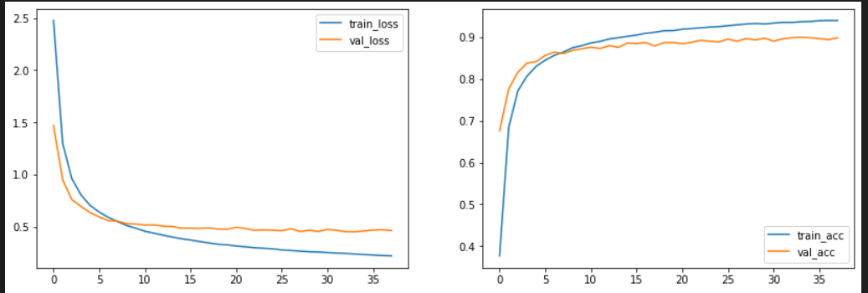
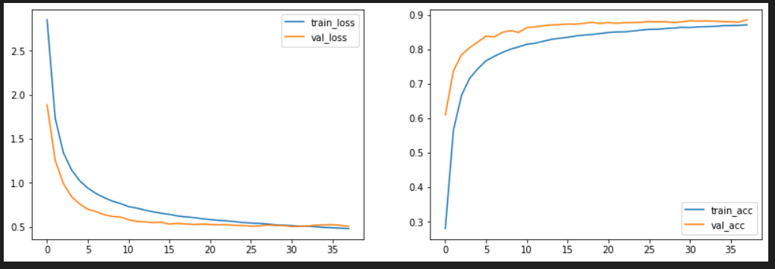
Vergleich versch. Aktivierungs-funktionen initial=relu Vgl=sigmoid
Bsp: Dropout = 0.4, Epoch=135
Ergebnis:
Early Stopping nach 38 Epochs
Best weights nach 26 Epochs wiederhergestellt
Accuracies: 93.97% Training, 89.85% Validation
Bsp: Dropout = 0.4, Epoch=60
Ergebnis:
Early Stopping nach 38 Epochs
Best weights nach 26 Epochs wiederhergestellt
Accuracies: 87.06% Training, 88.55% Validation

Slide 10
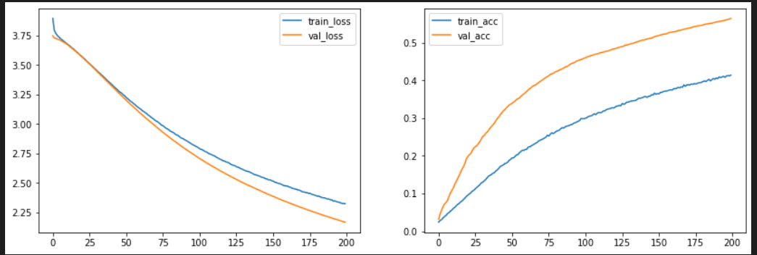
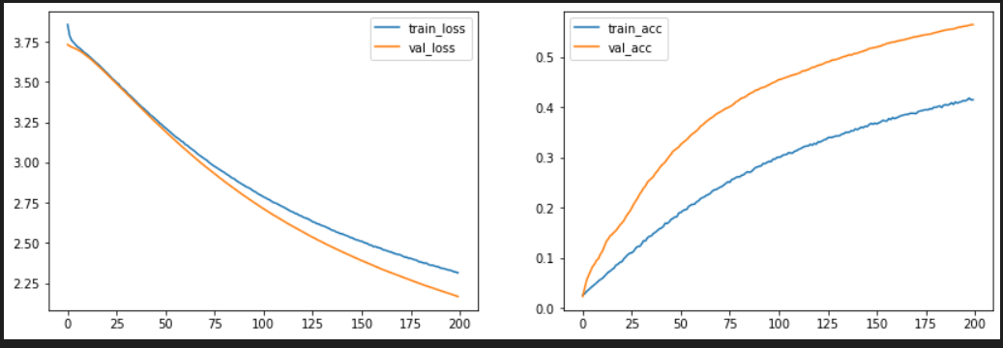
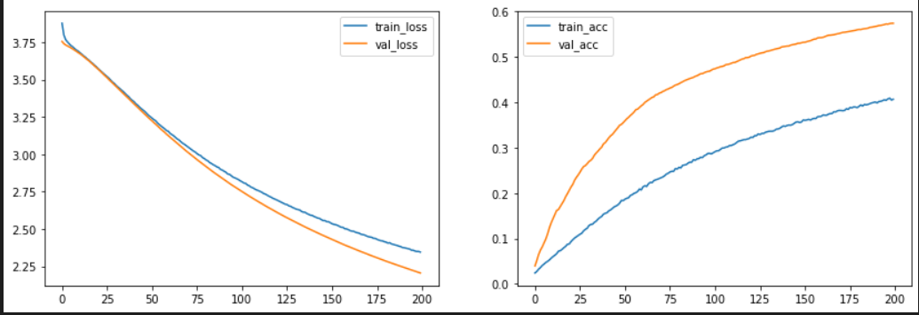
Vergleich versch. optimizer initial=adam Vgl.=adagrad Vgl.=adadelta Vgl.=rsmprop
Adagrad
Ergebnis:
Early Stopping nach 38 Epochs
Best weights nach 26 Epochs wiederhergestellt
Accuracies: 93.97% Training, 89.85% Validation
Adadelta
Ergebnis:
Early Stopping nach 38 Epochs
Best weights nach 26 Epochs wiederhergestellt
Accuracies: 87.06% Training, 88.55% Validation
rsmprop
Dropout = 0.4 Epoch =160
akt. = sigmoid

Slide 11
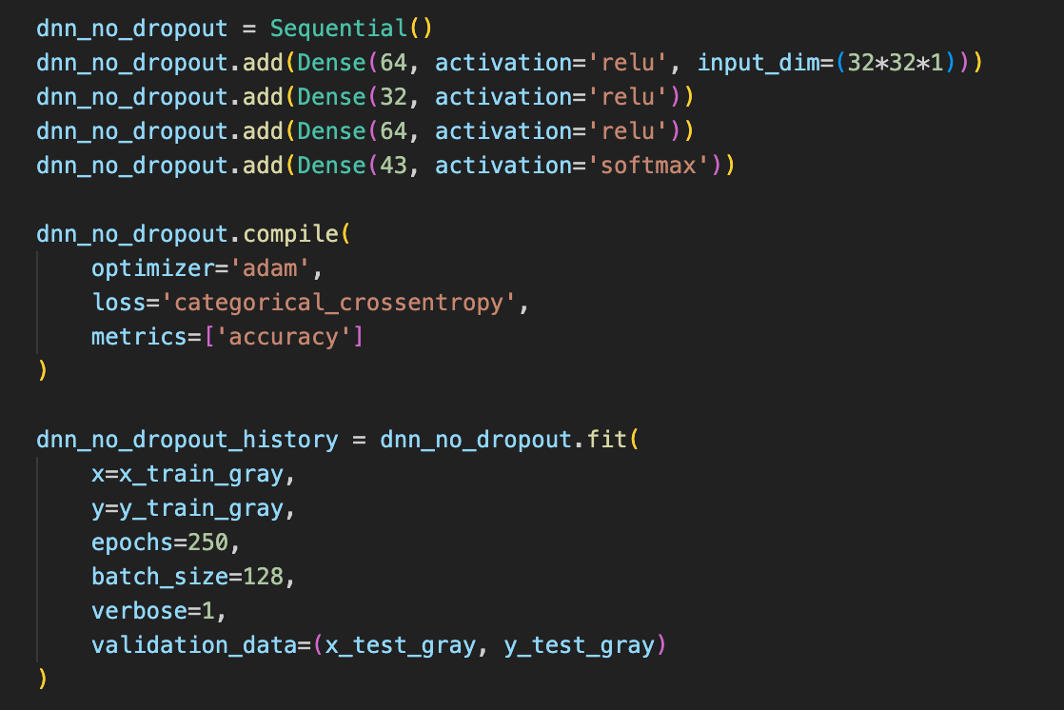
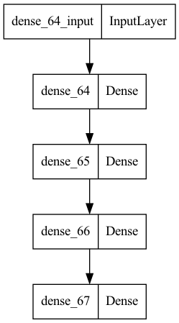
Deep Neural Network mit Drei Hidden Layers
Initialer Aufbau:
Input-Schicht mit 1024 Input-Parametern
Drei Hidden-Layer mit 64, 32 und 64 Neuronen, Aktivierung: ReLU
Output-Schicht mit 43 Neuronen (analog zu 43 Label-Klassen)
Batch-Size: 128
Epochs: 250
Loss: Categorical Crossentropy
Optimizer: ADAM (Adaptive Moment Estimation)
Metrik: Genauigkeit (Accuracy)

Slide 12
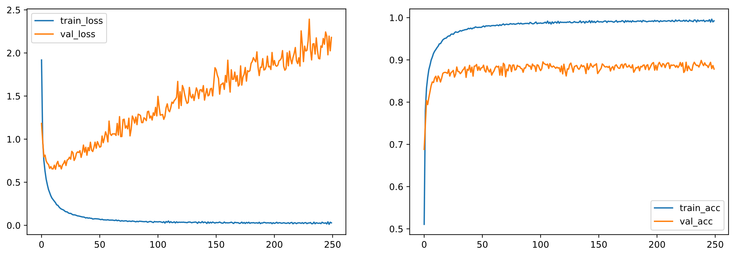
Performance des initialen DNN
Max. Training-Accuracy: 99.24%
Max. Validation-Accuracy: 87.82%
Starker Anstieg des Validierungsfehlers nach ca. 30 Epochs bei gleichzeitiger Konvergenz der Training-Accuracy zu nahe 100% deutet auf starkes Overfitting hin
Interessant ist, dass die Validation-Accuracy trotz steigendem Fehler nahezu konstant bleibt
Gegenmittel: Implementieren von Early Stopping, Einführen von Regularisierung in Form von Dropout

Slide 13
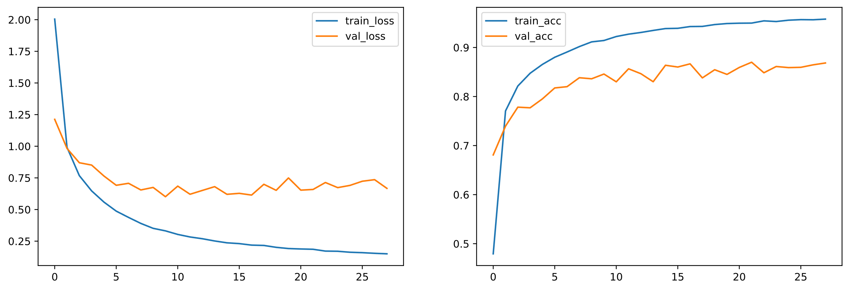
Early Stopping in initialem dnn
Early Stopping Parameter:
Min. Delta: 0.02
Patience: 12
Starte bei Epoch 15
Restore weights: true
Ergebnis:
Early Stopping nach 28 Epochs
Best weights nach 16 Epochs wiederhergestellt
Accuracies: 96.01% Training, 85.27% Validation

Slide 14
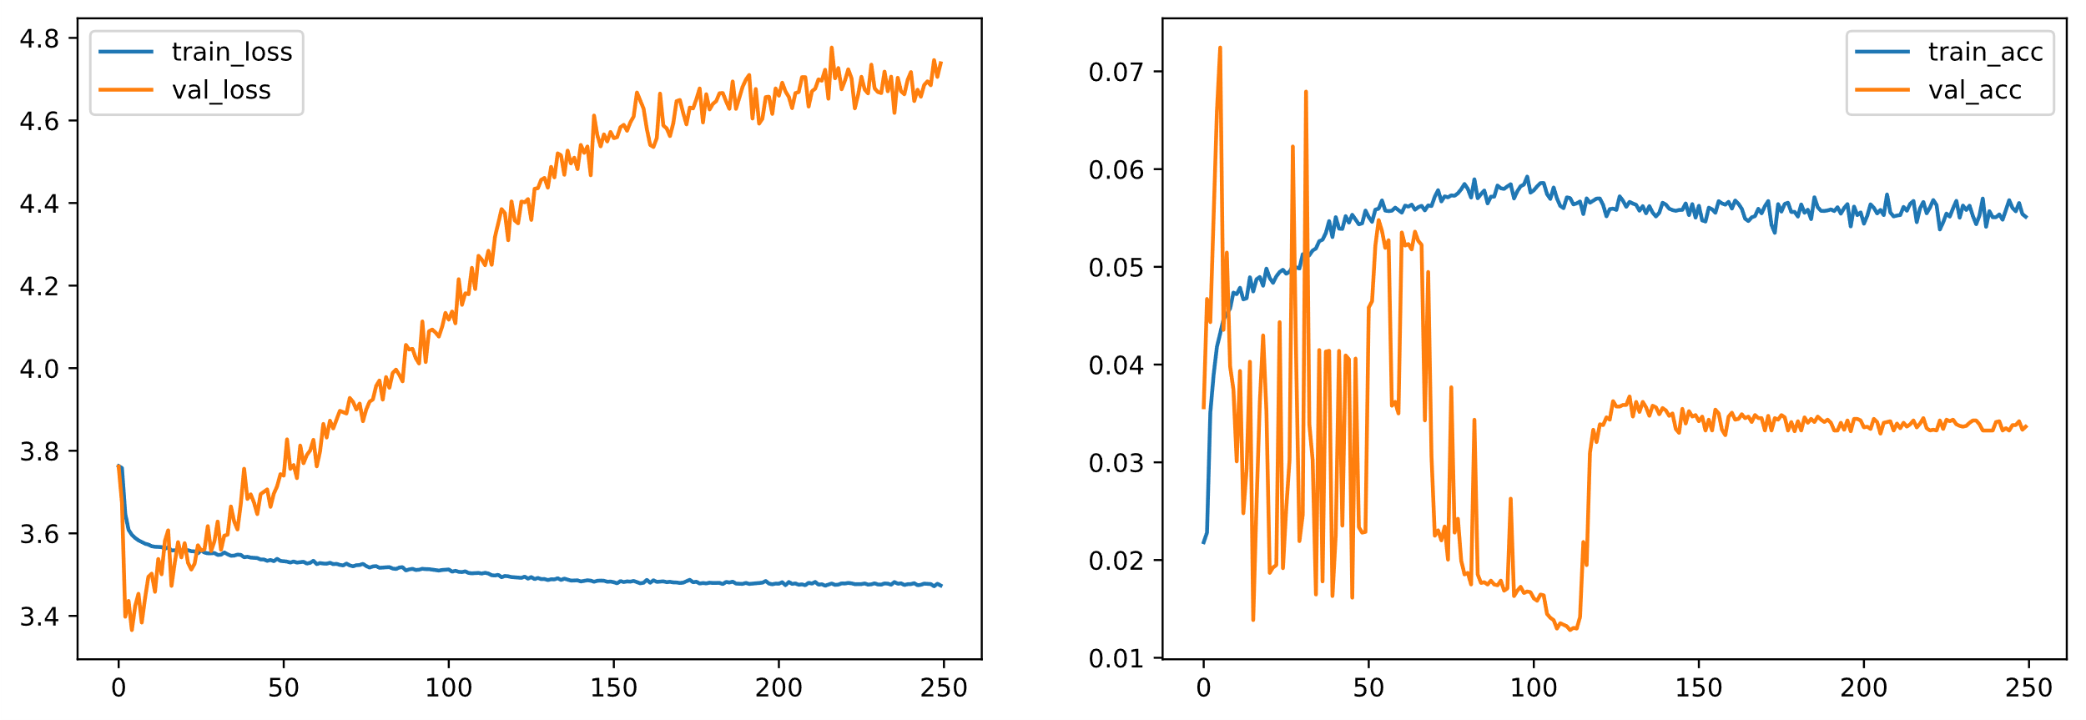
Einführung von Dropout
Ergebnis:
Sehr hoher Fehler
Genauigkeit unter 10%
Folgerung:
Zu geringe Anzahl an Neuronen im Netz um den Dropout zu “verkraften” → Erhöhen der Anzahl an Neuronen

Slide 15
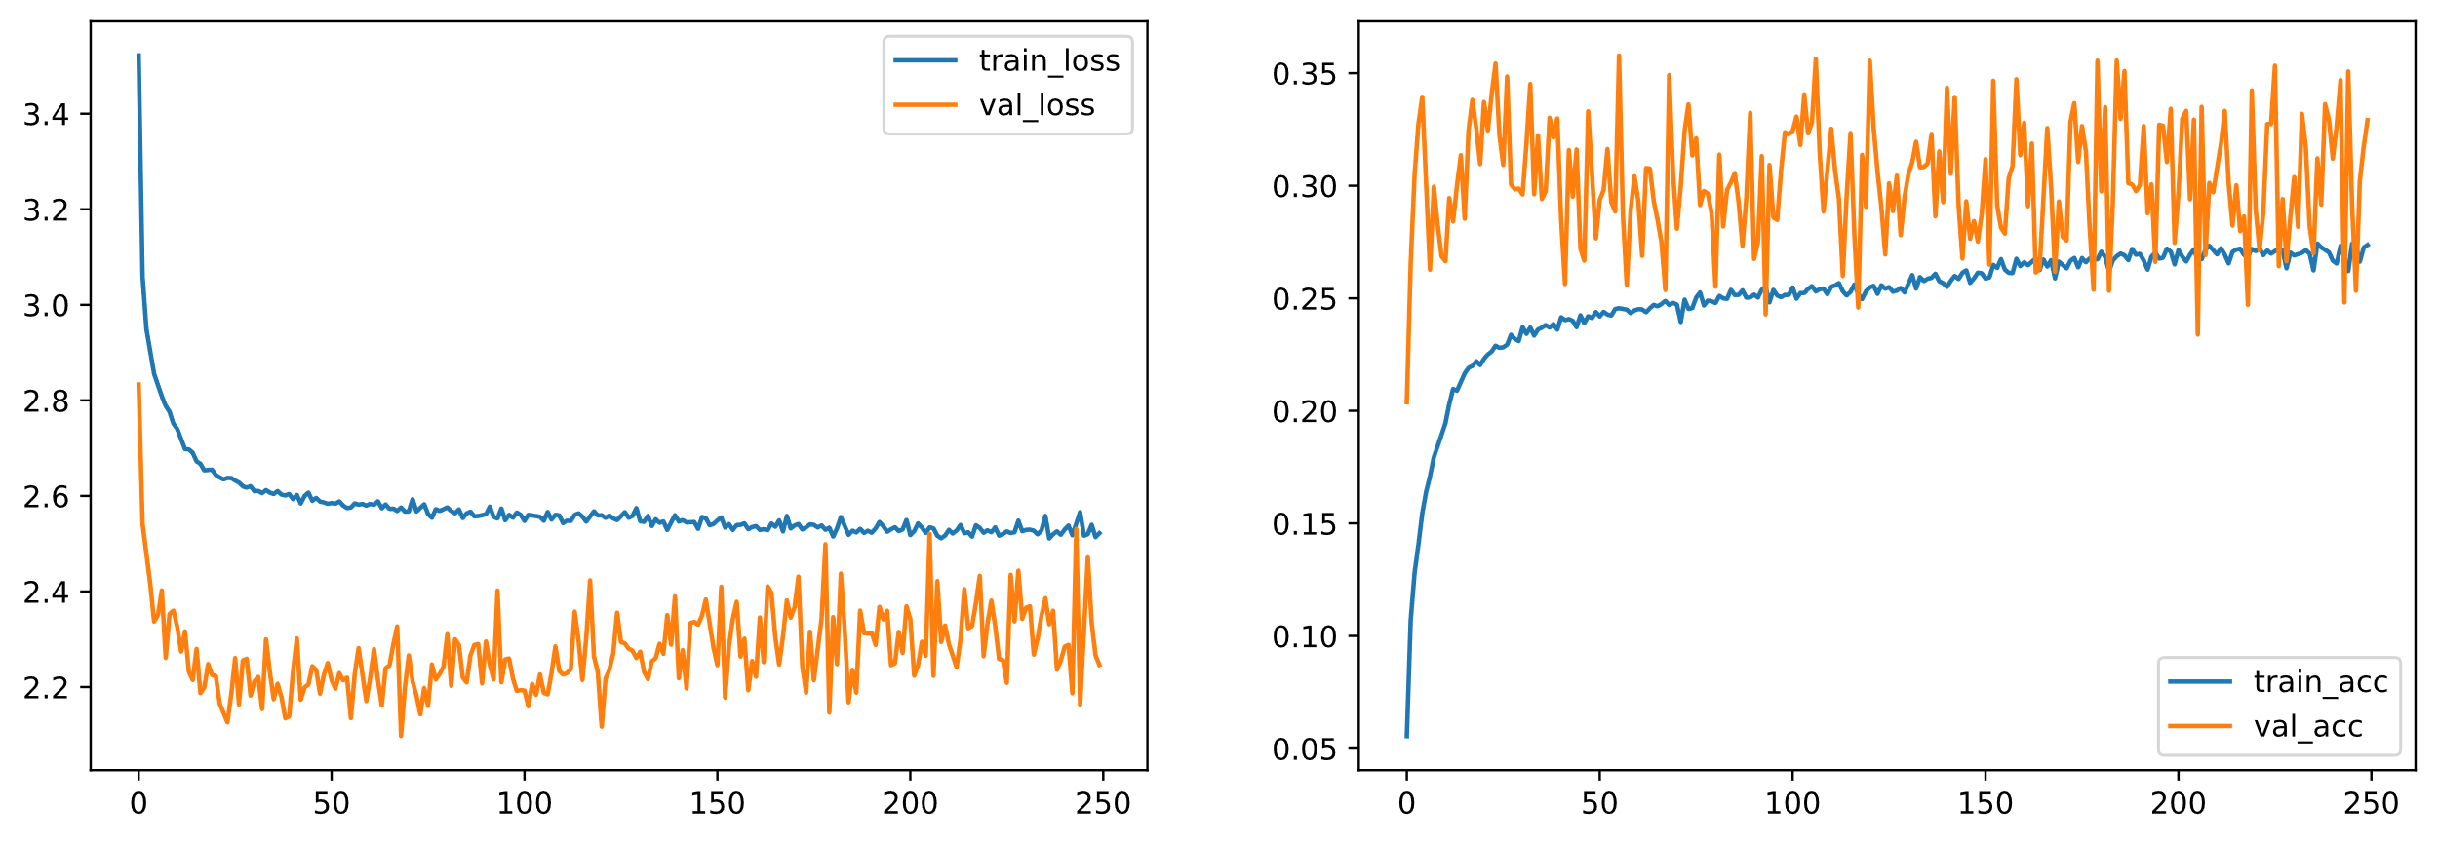
Anpassung des Netzes an Dropout
Erhöhung der Neuronen wie folgt:
Layer 1: 256
Layer 2: 128
Layer 3: 64
Ergebnisse:
Sehr geringe Accuracy
Hoher Fehler
Conclusion: weiterhin zu wenige Neuronen im Netz um Dropout von 0.5 ausgleichen zu können

Slide 16
Iterationen: Anpassung An Dropout

